Slide 1
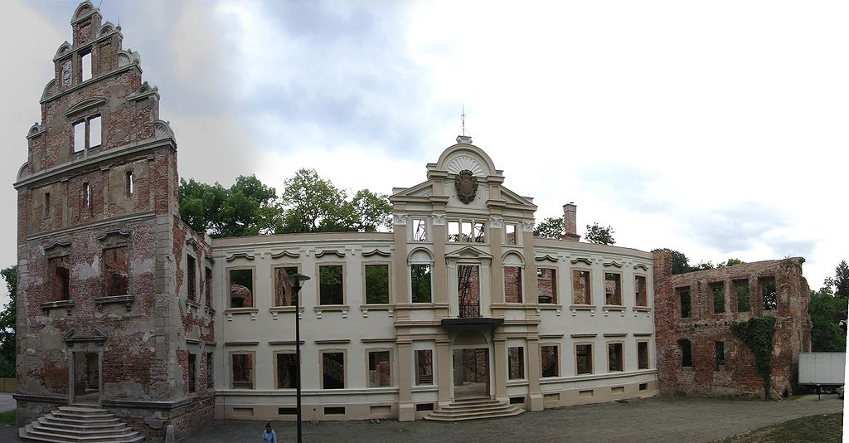
Církevní a šlechtické objekty

Slide 2
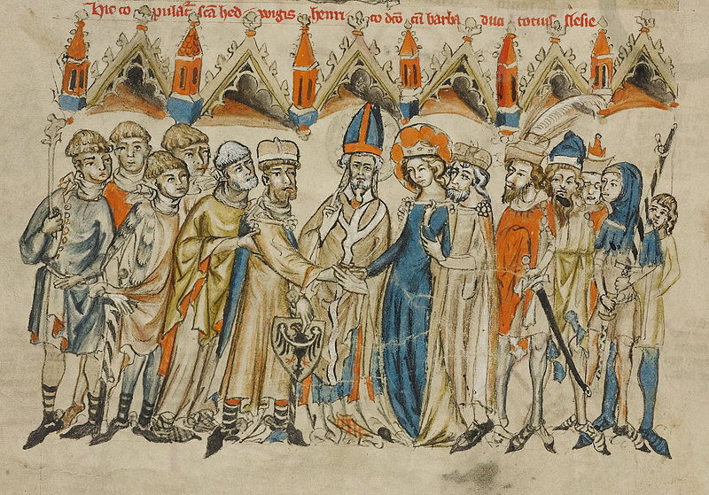
Církevní objekty

Slide 3
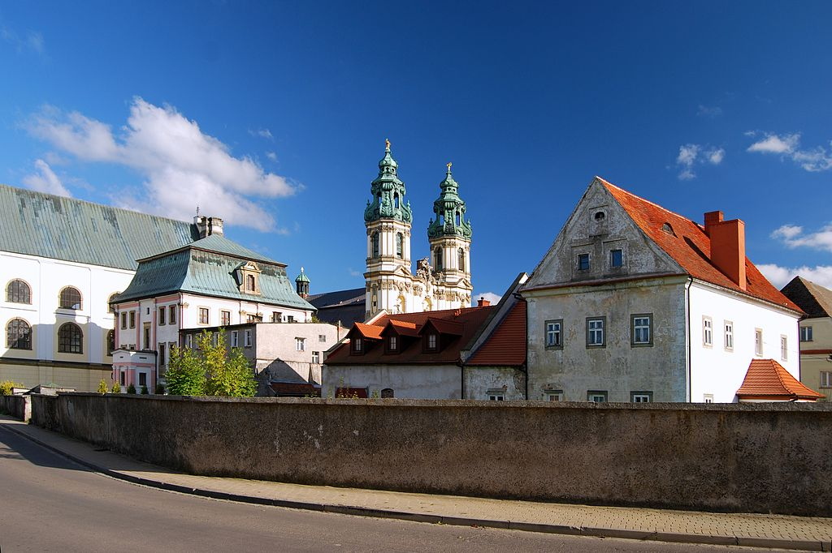
Křesobor, cisterciácké opactví

Slide 4
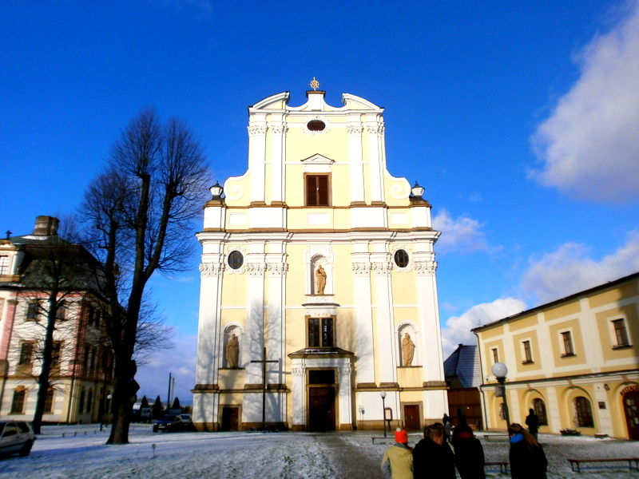

Slide 5
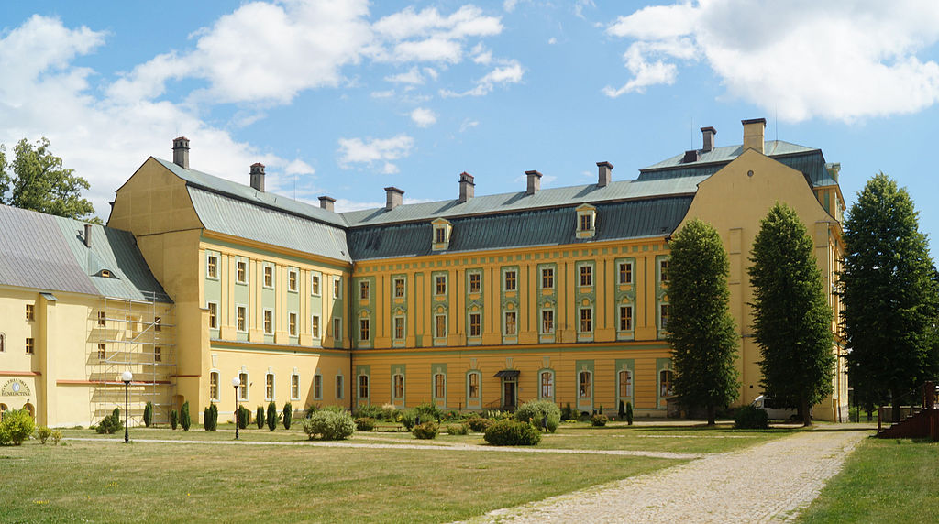

Slide 6
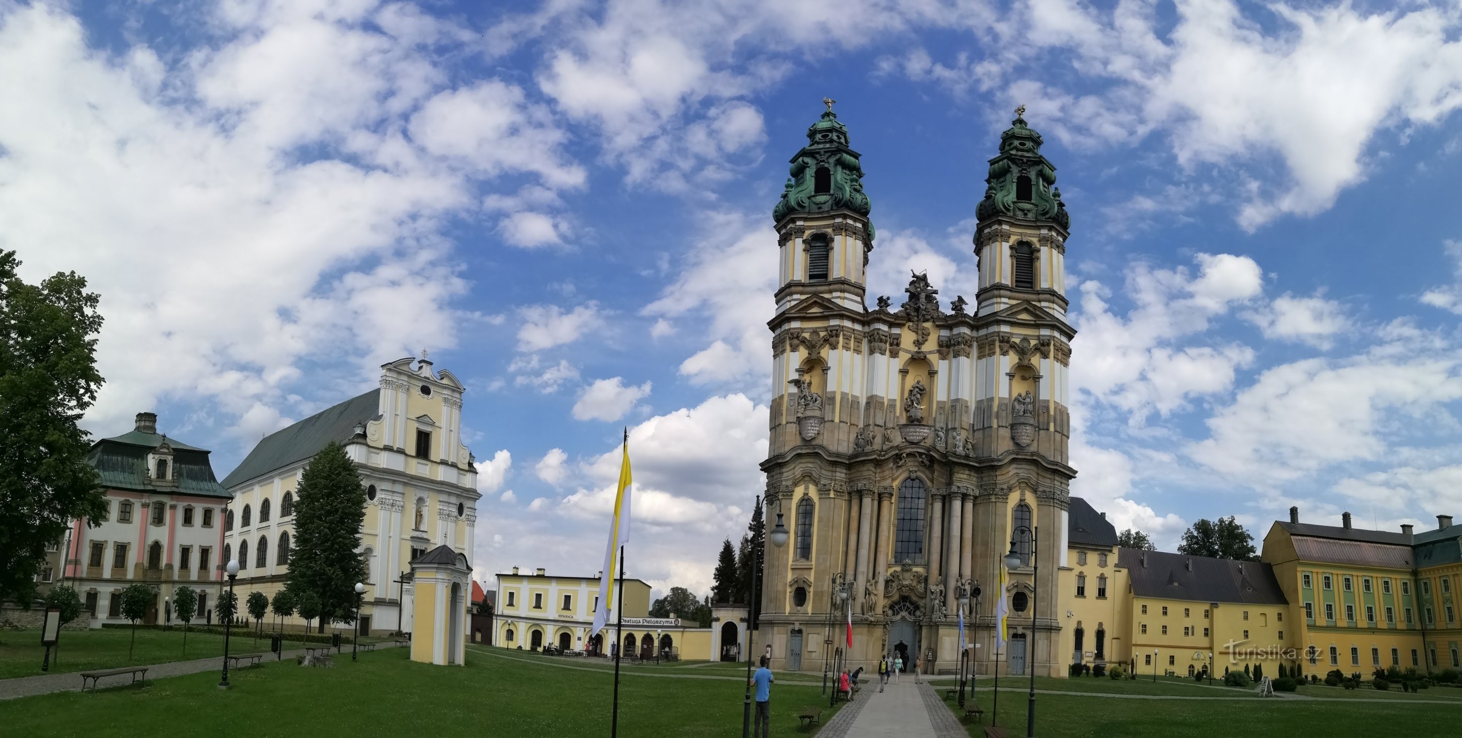

Slide 7
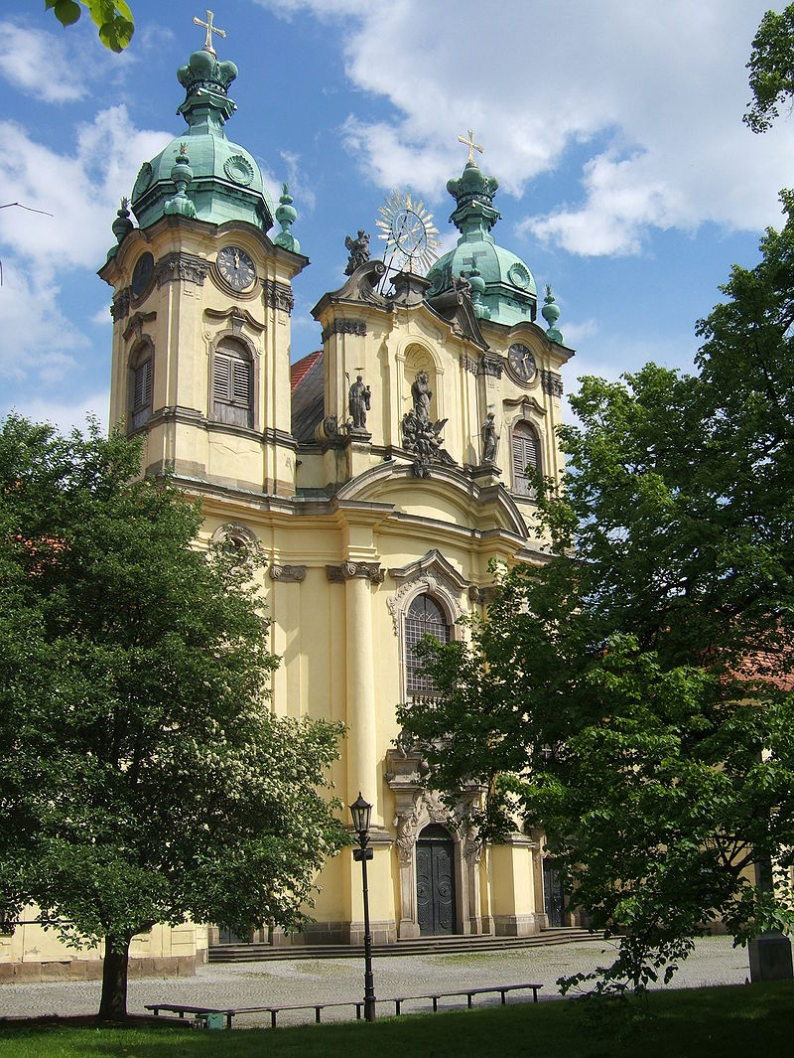
Lehnické pole, benediktýnský klášter

Slide 8
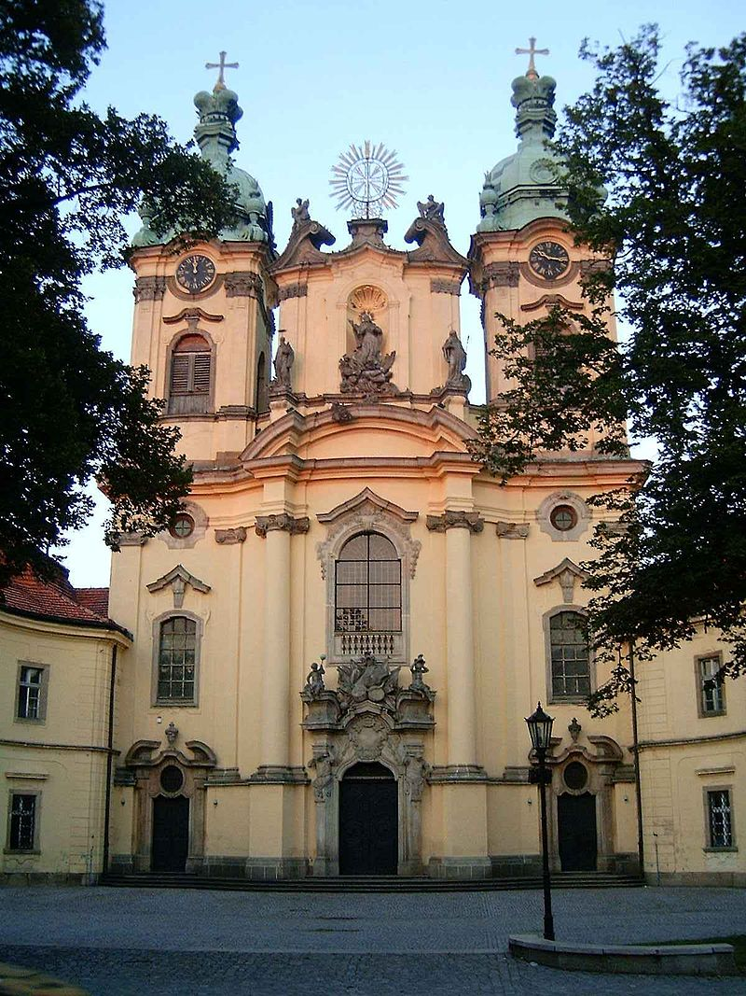

Slide 9
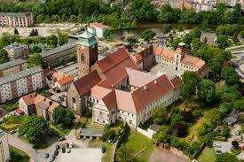
Zaháň, komplex bývalého kláštera augustiniánů

Slide 10
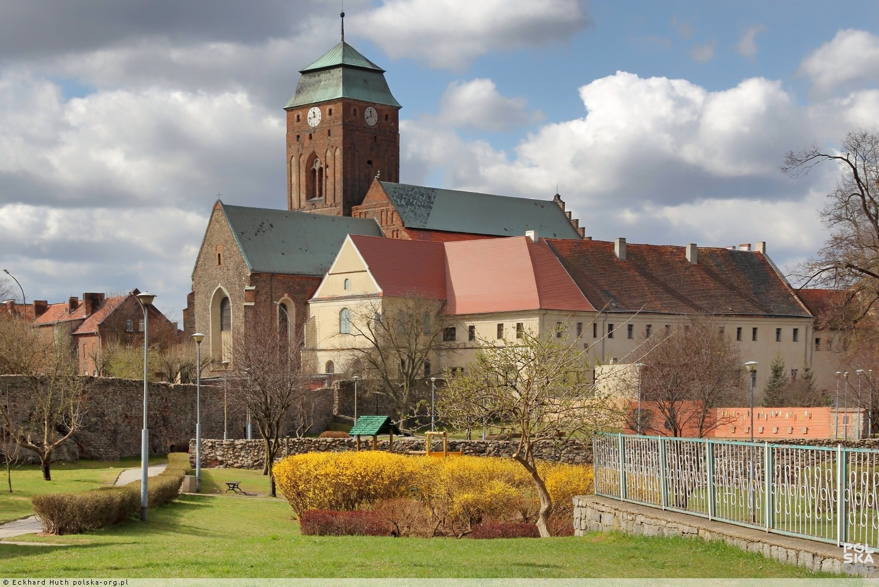

Slide 11
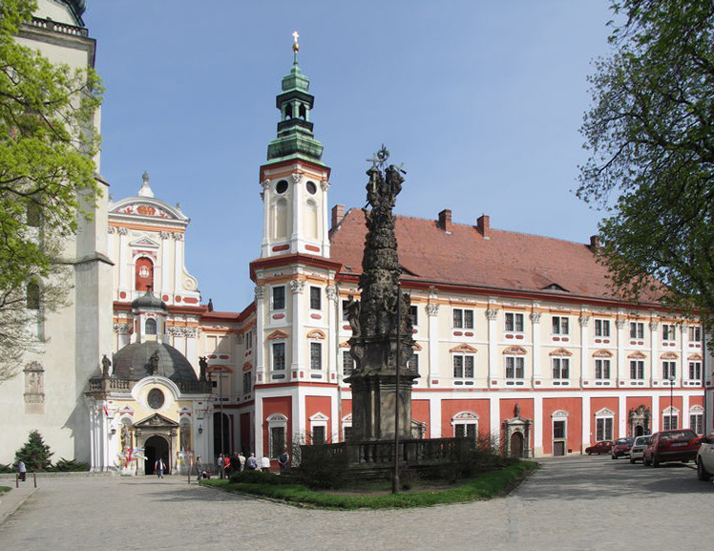
Jindřichov (pl. Henryków)

Slide 12
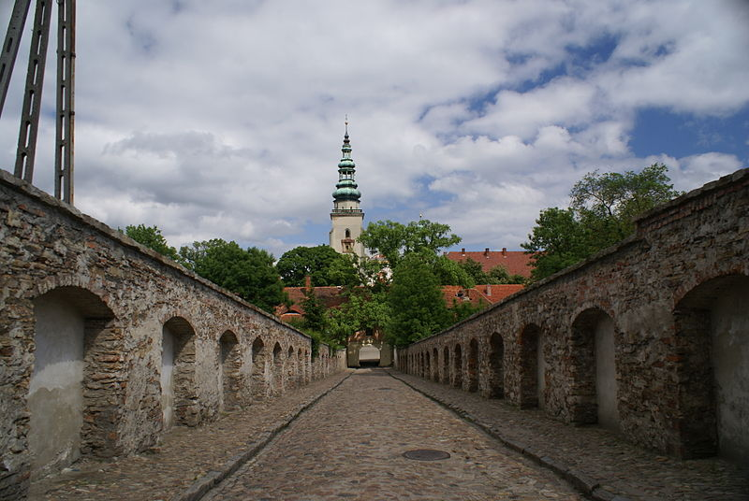

Slide 13
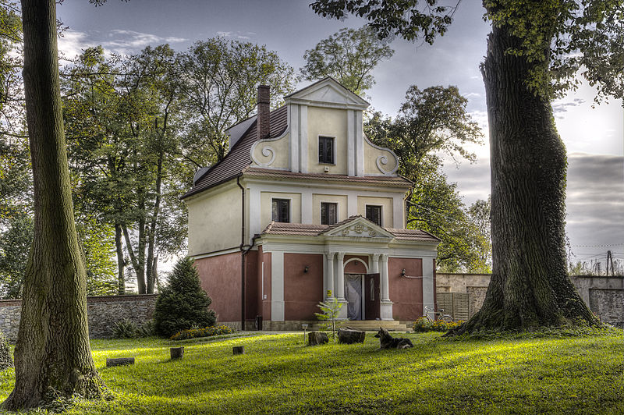

Slide 14
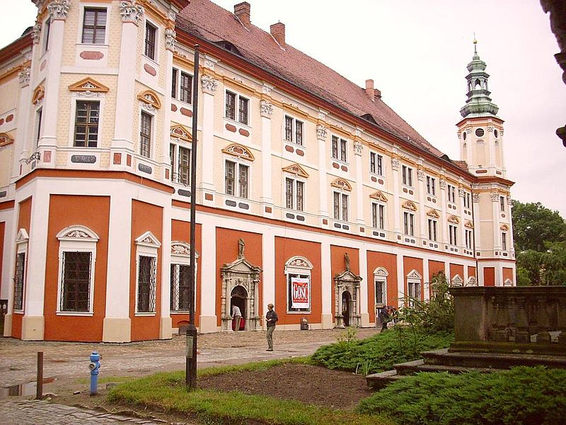

Slide 15
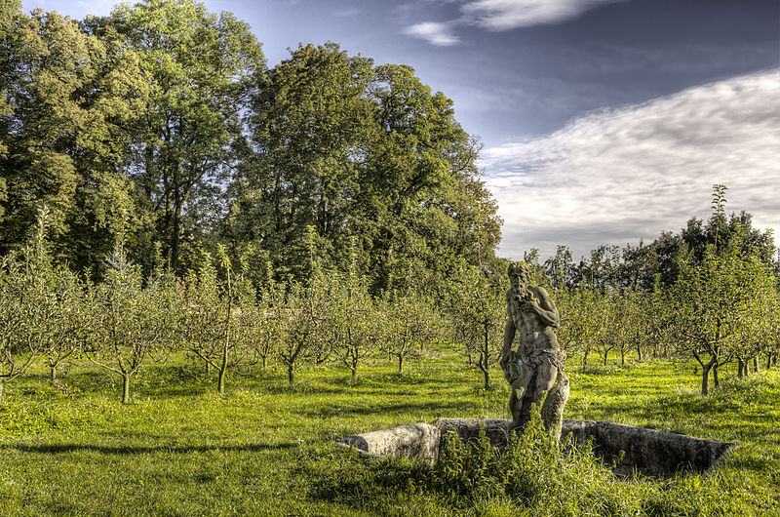

Slide 16
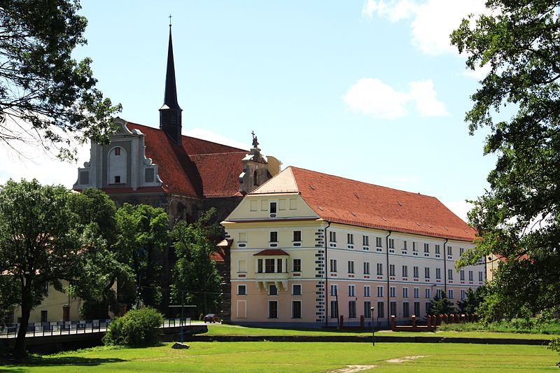
Kamenec

Slide 17
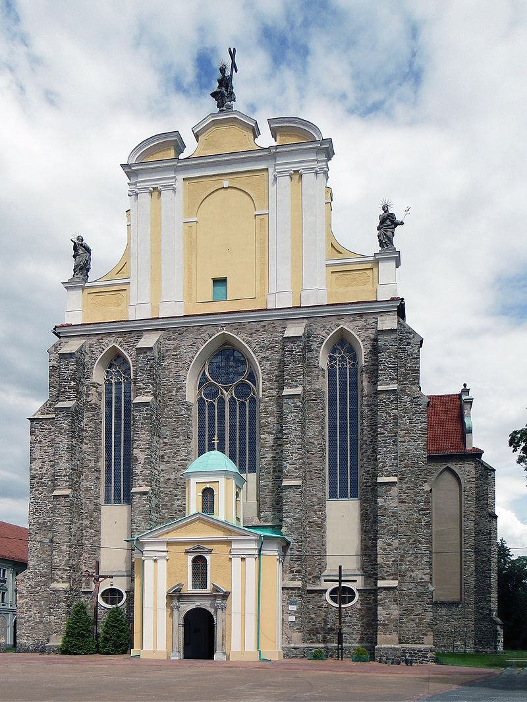

Slide 18
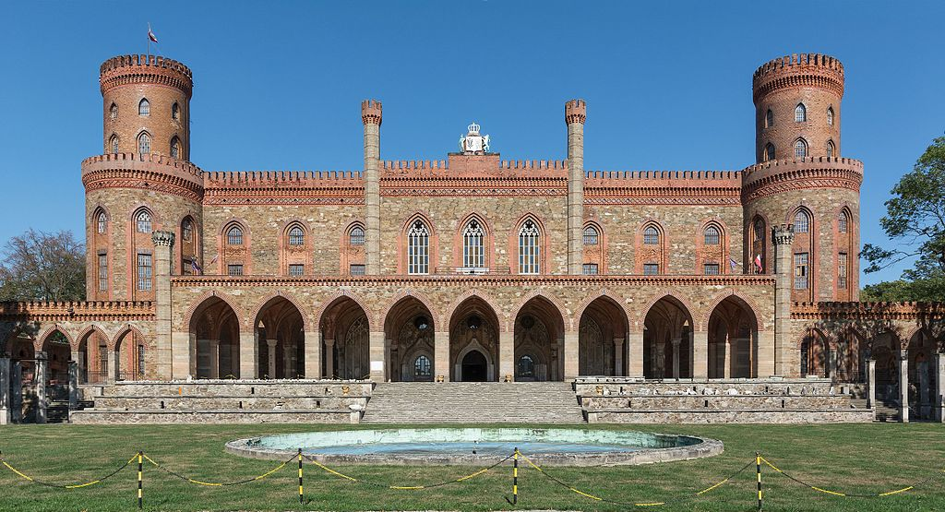

Slide 19
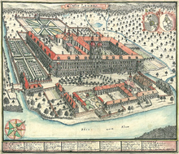
Lubuš

Slide 20
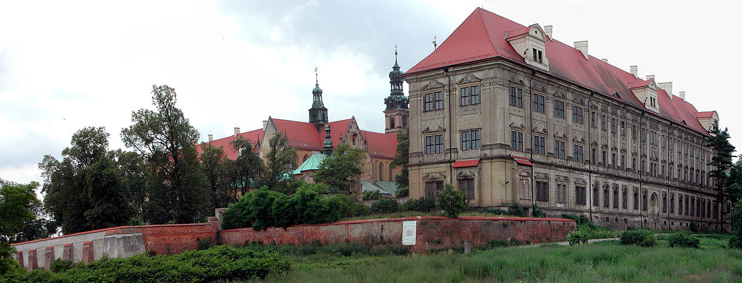

Slide 21
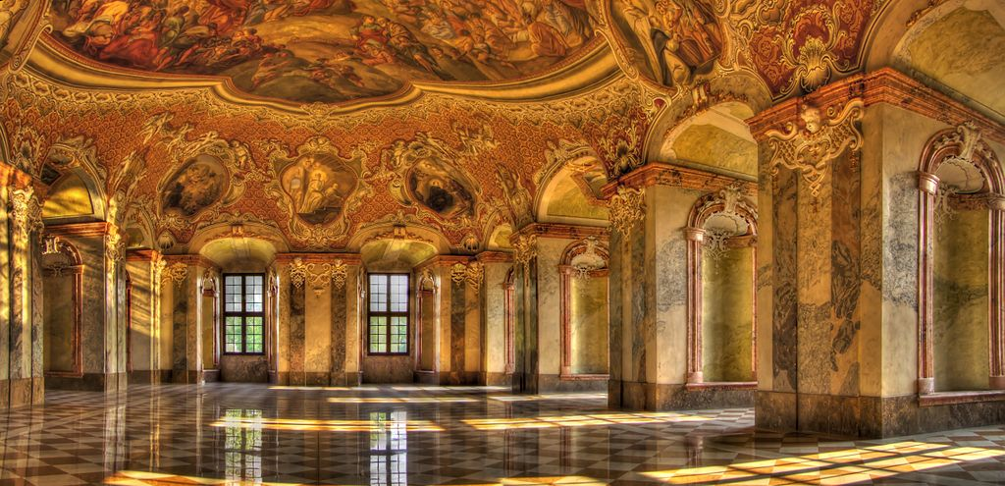

Slide 22
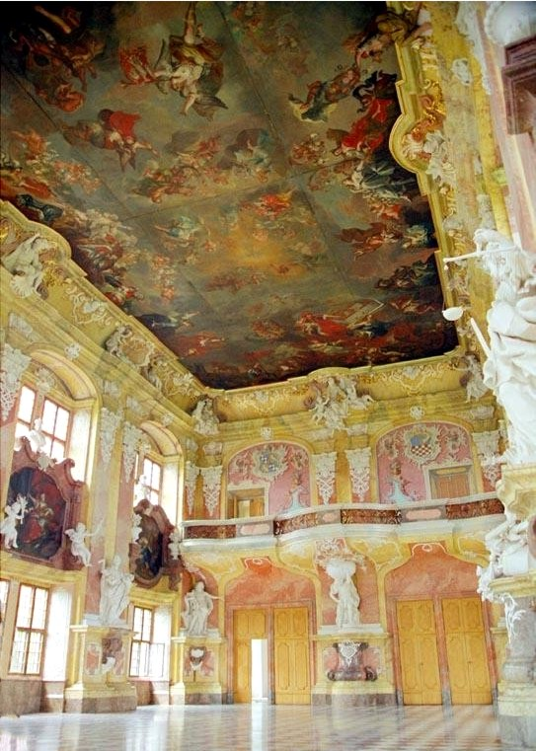
Knížecí sál

Slide 23
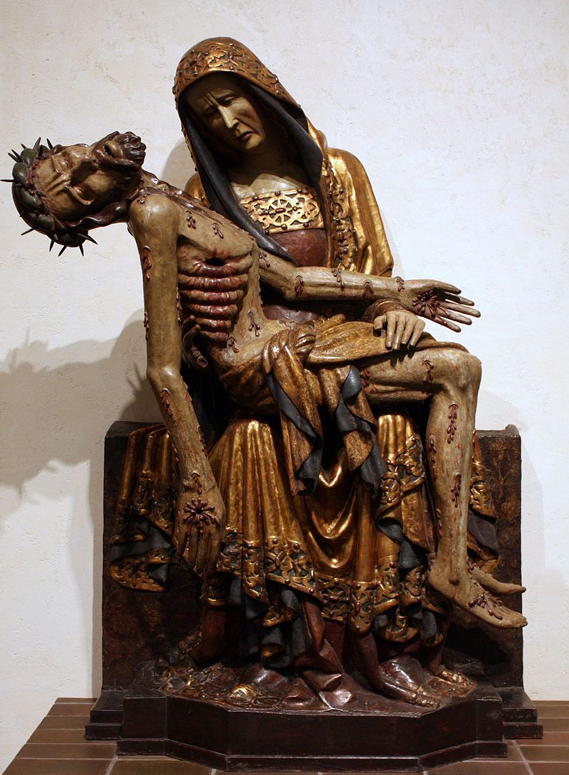
Pieta, Národní muzeum Varšava, 14. st

Slide 24
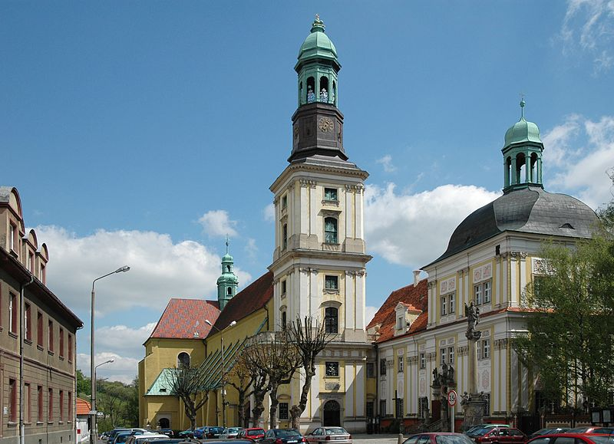
Třebnice, kostel sv. Hedviky

Slide 25
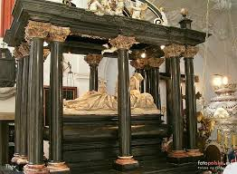

Slide 26
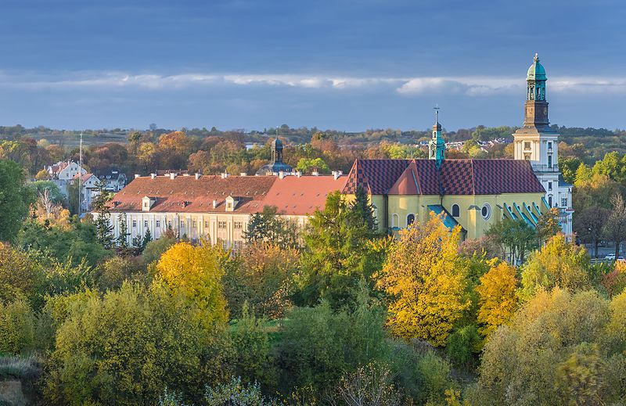

Slide 27
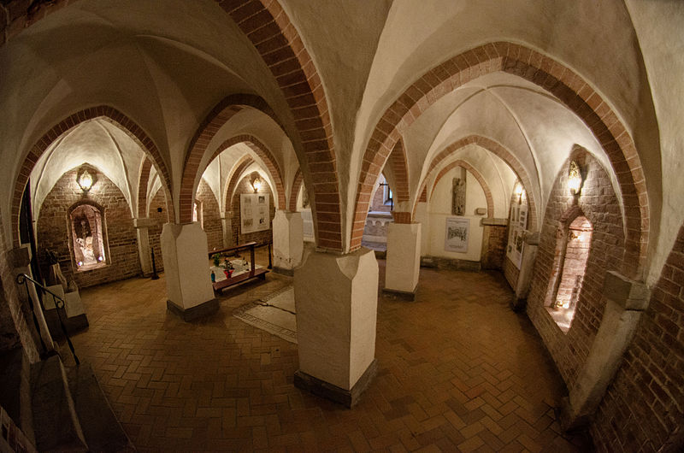
Krypta sv. Bartoloměje

Slide 28
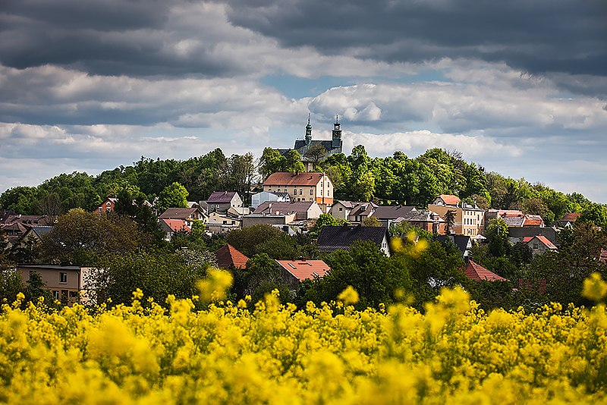
Hora sv. Anny

Slide 29
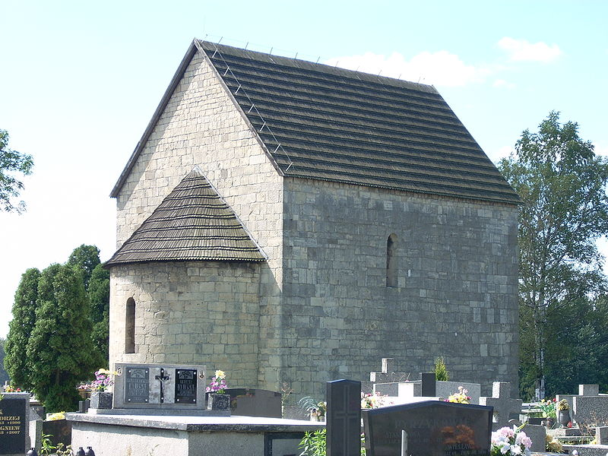
Kostel sv. Jana Křtitele, Sevěř

Slide 30
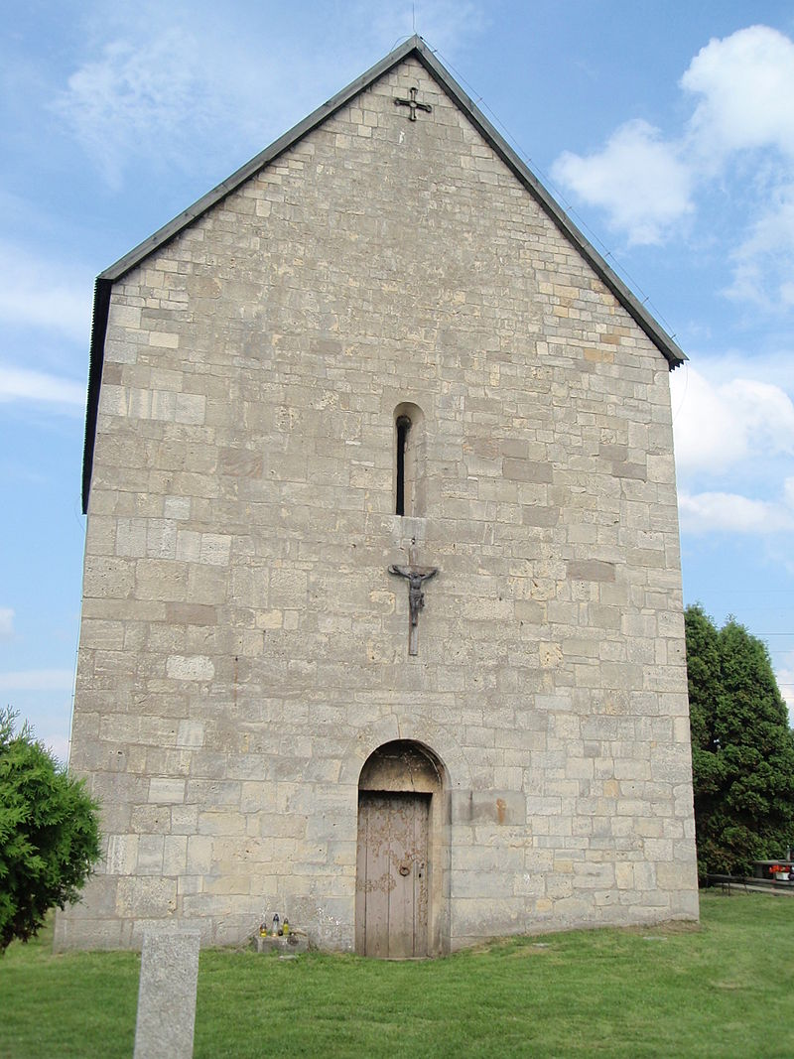

Slide 31
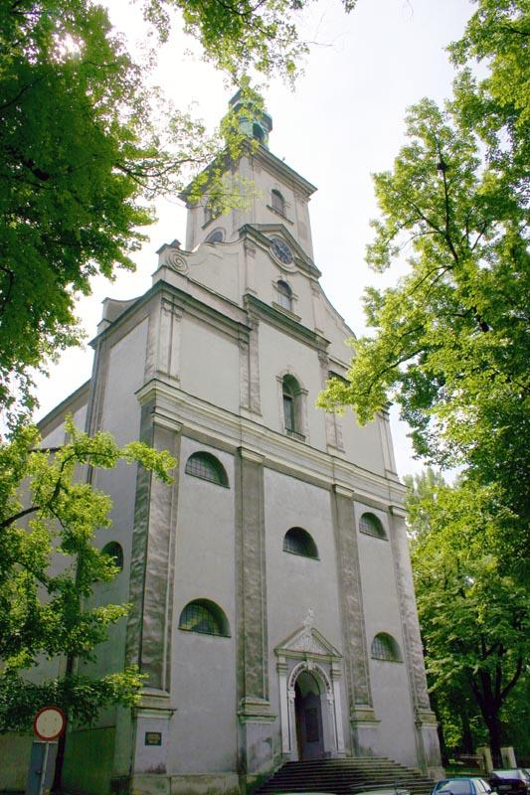
Milostivý kostel Ježíše Krista, Těšín

Slide 32
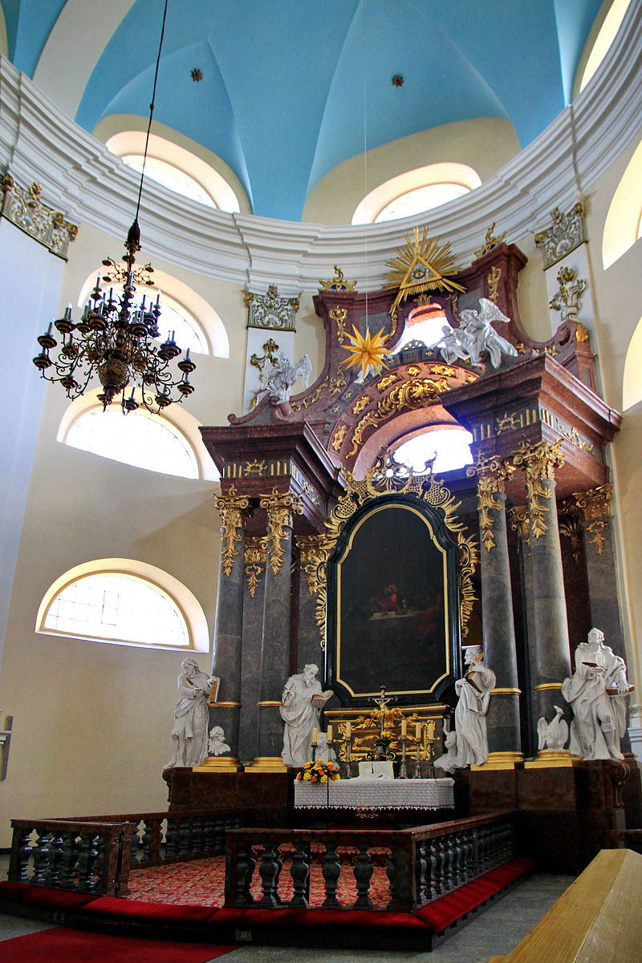

Slide 33
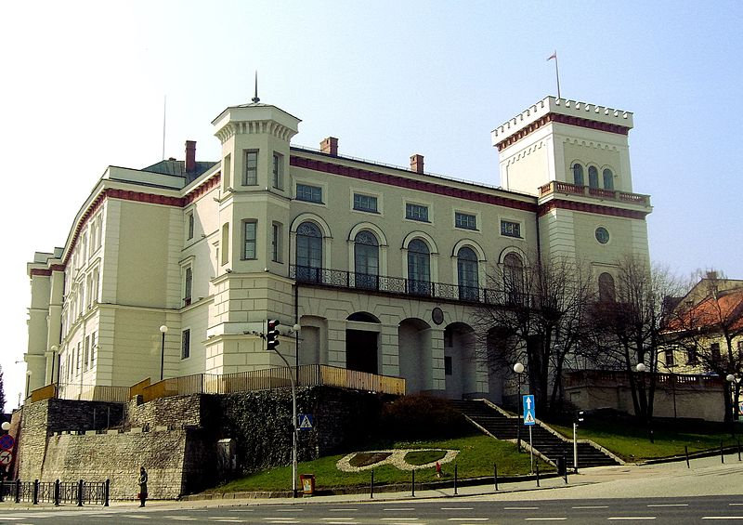
Šlechtická sídla

Slide 34
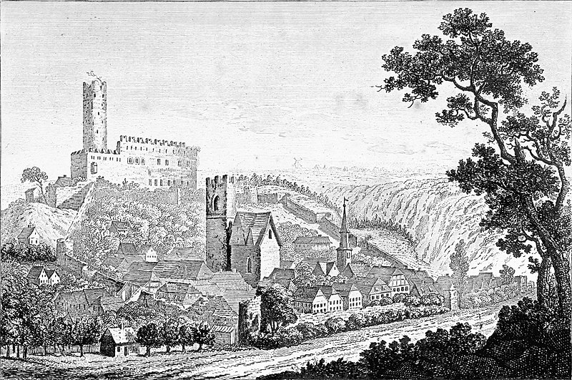
Bolkov (pl. Bolków)

Slide 35
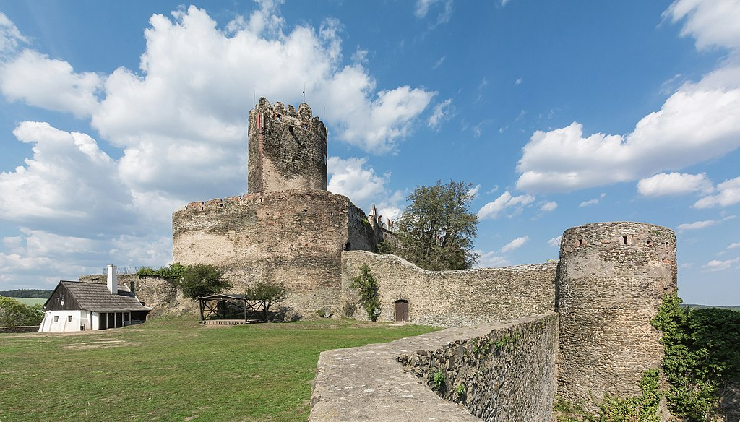

Slide 36
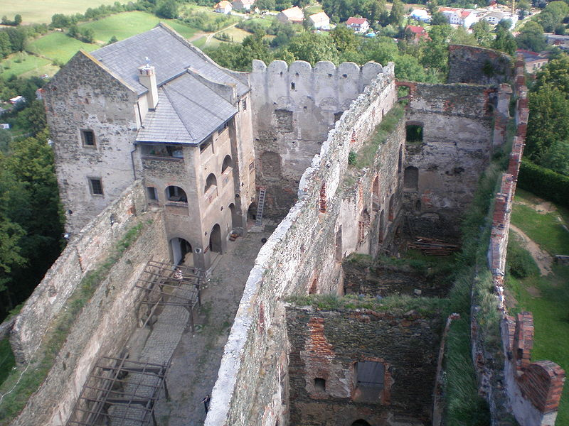

Slide 37
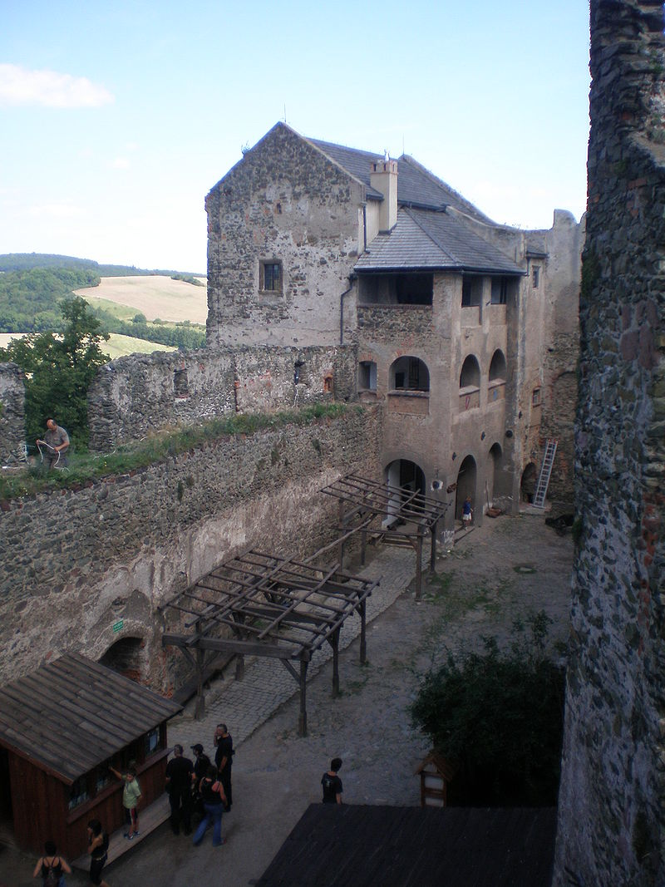

Slide 38
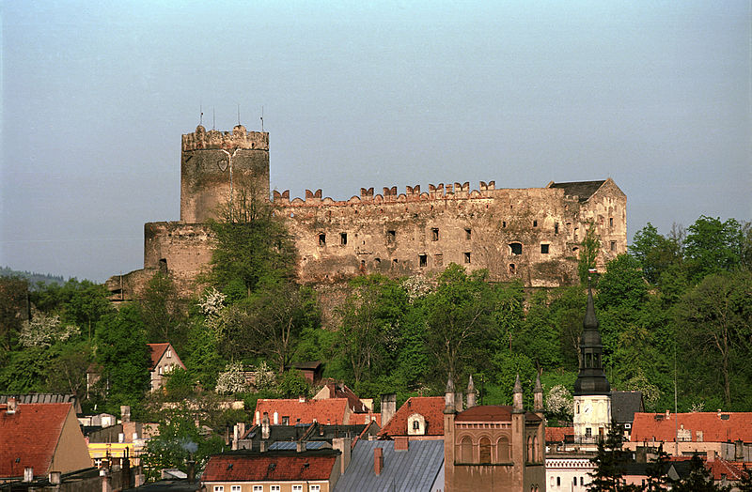

Slide 39
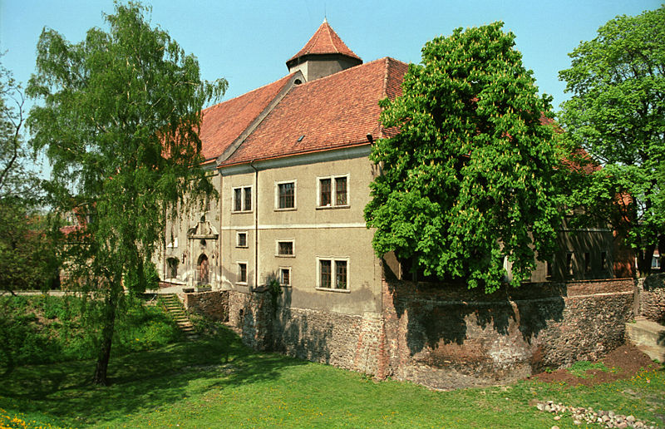
Kožichov (pl. Kozuchow)

Slide 40
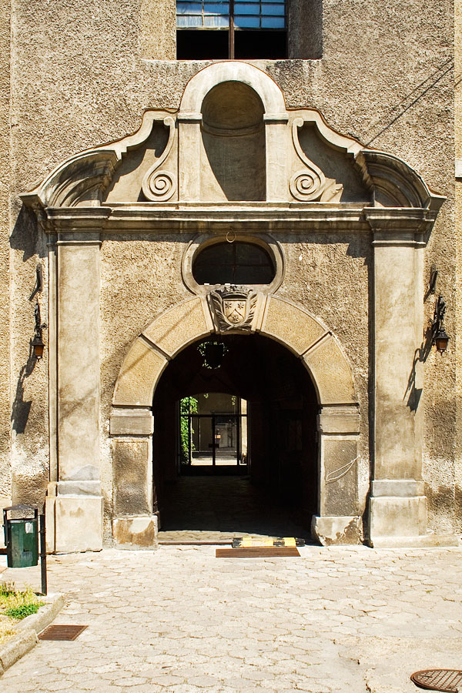

Slide 41
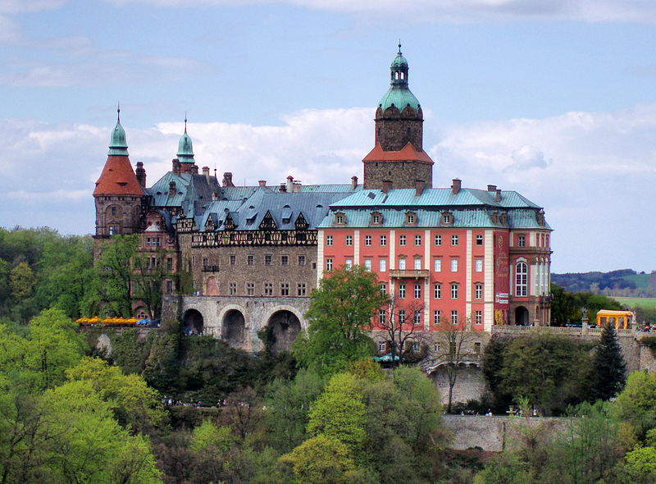
Fürstenberg (pl. Ksiaz)

Slide 42
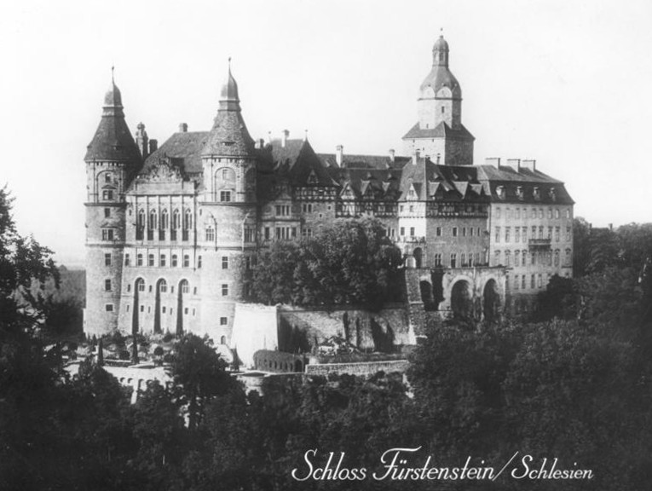

Slide 43
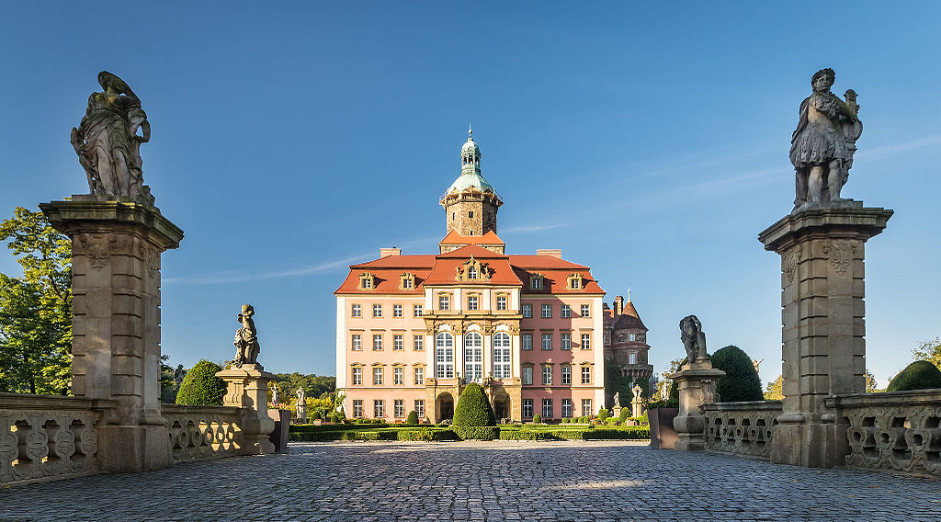

Slide 44
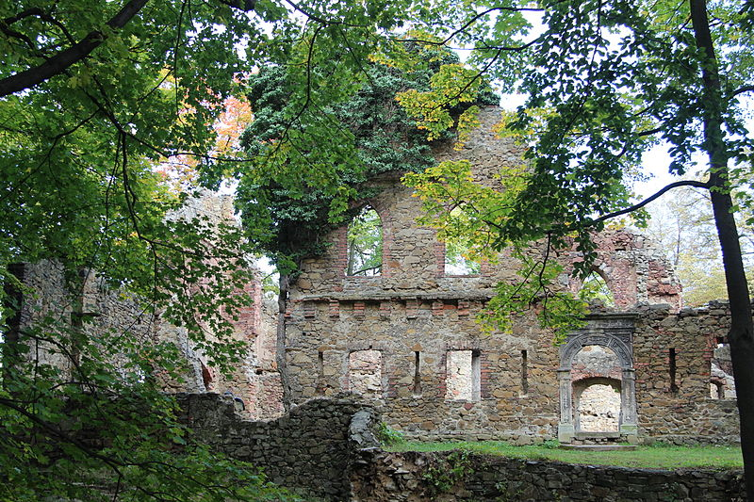

Slide 45
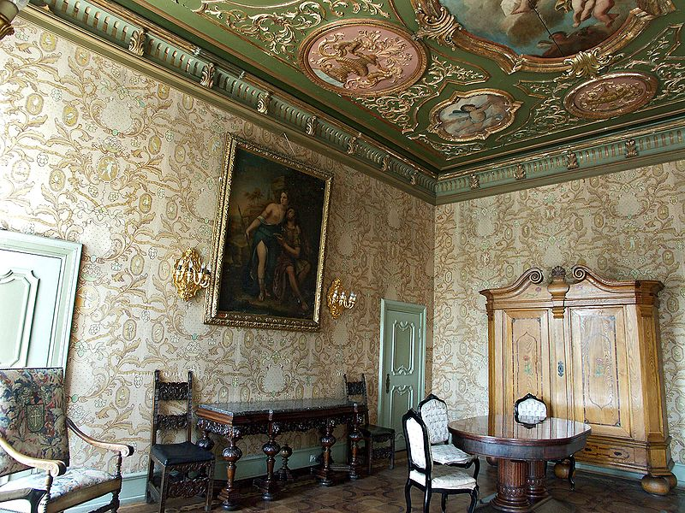

Slide 46
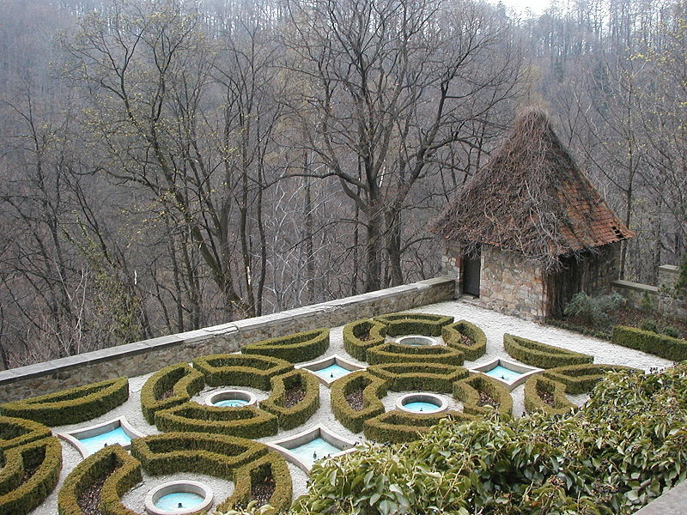

Slide 47
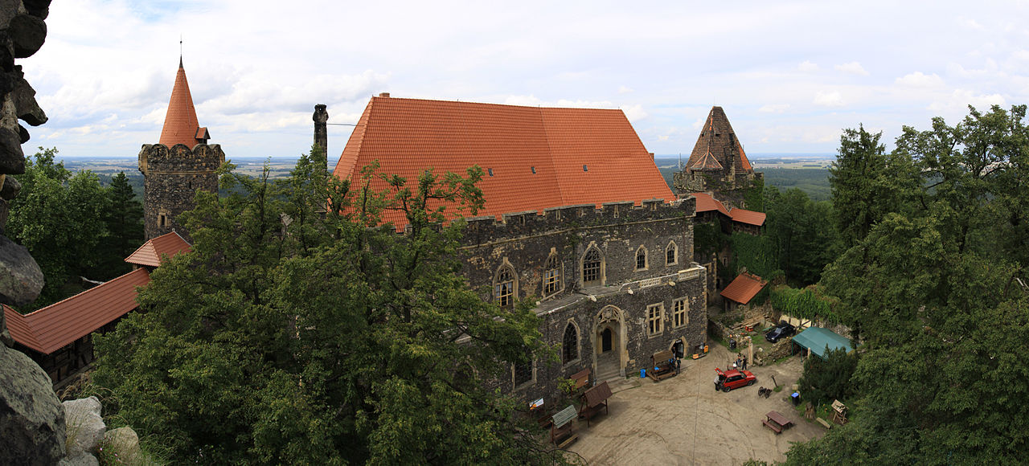
Hradec

Slide 48
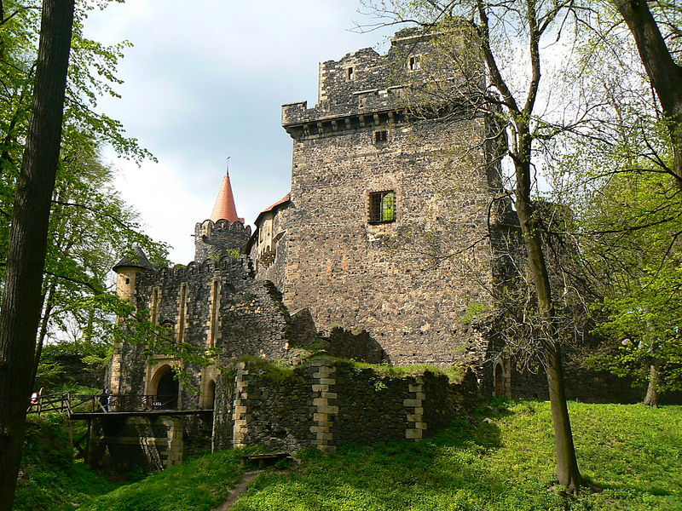

Slide 49
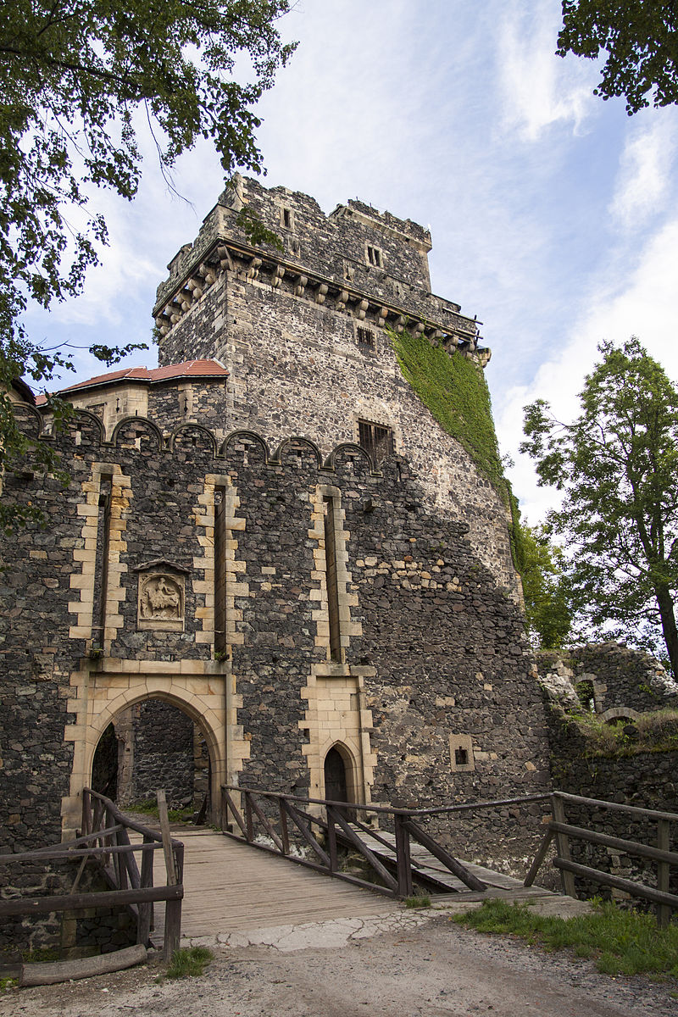

Slide 50
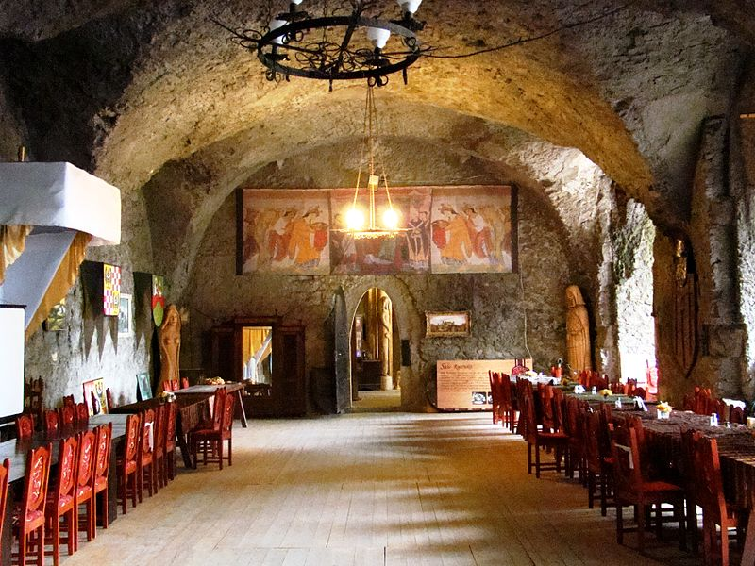

Slide 51

Kocanov (pl. Chocianow)

Slide 52

Krosno

Slide 53


Slide 54

Kynast (Chojnik)

Slide 55


Slide 56


Slide 57


Slide 58

Lobris (pl. Luboradz)

Slide 59

Siedlecin

Slide 60

Sviny (pl. Świny)

Slide 61


Slide 62

Pština (pl. Pszczyna)

Slide 63


Slide 64


Slide 65

Kněžna Daisy

Slide 66

Sevěř (pl. Siewierz)

Slide 67


Slide 68

Hora Śleza

Slide 69

Poklad ze slezské Středy

